Slide 1
Гиперосмолярная кома
Выполнила:
Василевская Ольга
417пед

Slide 2
Гиперосмолярная кома-осложнение сахарного диабета, являющееся следствием дефицита инсулина.
Чаще встречается у лиц пожилого возраста, страдающих сахарным диабетом 2 типа.
Этиологические факторы:
Все причины, ведущие к дегидратации(избыточное употребление мочегонных средств, ожоги)
Состояния, усиливающие инсулиновую недостаточность: хирургические вмешательства и травмы, хроническая терапия антагонистами инсулина.
Избыточное употребление углеводов
Массивные кровотечения.

Slide 3
Клиника
Развивается медленно
Сильная жажда, сухость во рту, нарастающая общая слабость, частое и обильное мочеиспускание, сонливость.
Кожа становится сухой, тургор и эластичность ее резко снижаются.
КОМА
сознание полностью утрачено. Кожа, губы, язык очень сухие, тургор кожи резко снижен, черты лица заострившиеся, глаза запавшие, глазные яблоки мягкие, возможен отек мошонки, одышка, но нет дыхания Куссмауля, и отсутствует запах ацетона в выдыхаемом воздухе.

Slide 4
Основными отличительными признаками гиперосмолярной комы от кетоацидотической являются:
более длительное развитие (10-15 дней)
отсутствие дыхания Куссмауля (отсутствие кетоацидоза)
отсутствие запаха ацетона в выдыхаемом воздухе
более высокая гипергликемия (более 30 ммоль/л)
выраженная неврологическая симптоматика
гипернатриемия
гиперосмолярность более выражена (330 мосмоль/л и более).

Slide 5
Диагностика
Общий клинический анализ крови: Лейкоцитоз:< 15000 – стрессовый, > 15000 – инфекция
- Общий анализ мочи: Массивная глюкозурия, протеинурия (непостоянно); кетонурии нет
- Биохимический анализ крови: Крайне высокая гипергликемия (выше 33,3 до 110 ммоль/л), кетонемии нет
- Высокая осмолярность плазмы: > 320 мосмоль/л
- Повышение креатинина (непостоянно; чаще всего указывает на транзиторную почечную недостаточность, вызванную гиповолемией)
- Уровень Na+ повышен*
- Уровень К+ нормальный, реже снижен, при ХПН может быть повышен
- КЩС Ацидоза нет: рН > 7.3, бикарбонат > 15 ммоль/л, анионная разница < 12 ммоль/л

Slide 6
Расчет осмолярности плазмы
(норма 285-295 мосмоль/л):
2 (Na+, ммоль/л + K+, ммоль/л) + глюкоза, ммоль/л

Slide 7
Лечение
На догоспитальном этапе или в приемном отделении:
Экспресс-анализ глюкозы плазмы и любой порции мочи на кетоновые тела;
0,9 % NaCl в/в капельно со скоростью 1 л/ч.

Slide 8
Реанимационное отделение
Лабораторный мониторинг
Как при ДКА, со следующими особенностями:
Расчет скорректированного Na+ (для выбора раствора для инфузии):
скорректированный Na+ = измеренный Na+ + 1.6 (глюкоза – 5,5) / 5,5.
Желательно – уровень лактата (частое сочетанное наличие лактат-ацидоза).
Коагулограмма (минимум – протромбиновое время).
Инструментальные исследования
Как при ДКА.
Если после явного снижения гиперосмолярности неврологические симптомы не уменьшаются, показана компьютерная томография головного мозга.

Slide 9
Регидратация
Как при ДКА, со следующими особенностями:
в первый час – 1 л 0,9 % NaCl, затем – в зависимости от уровня Na+:
- при скорректированном Na+ >165 ммоль/л: солевые растворы противопоказаны, регидратацию начинают с 2 % глюкозы;
- при скорректированном Na+ 145–165 ммоль/л: регидратацию проводят 0,45 % (гипотоническим) NaCl;
- при снижении скорректированного Na+ до < 145 ммоль/л переходят на 0,9 % NaCl
При гиповолемическом шоке (АД < 80/50 мм рт. ст.) вначале в/в очень быстро вводят 1 л 0,9 % NaCl или коллоидные растворы.
Скорость регидратации: 1-й час – 1–1,5 л жидкости, 2-й и 3-й час – по 0,5–1 л, затем по 0,25–0,5 л (под контролем ЦВД; объем вводимой за час жидкости не должен превышать часового диуреза более, чем на 0,5–1 л).

Slide 10
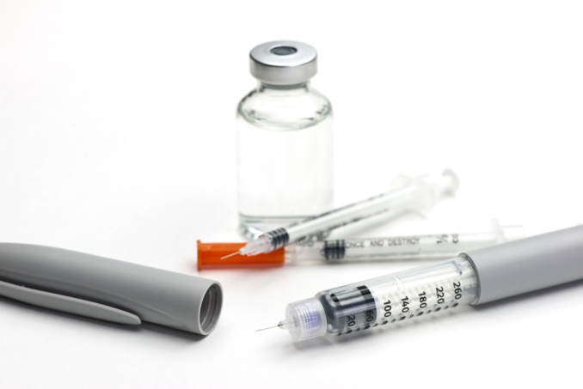
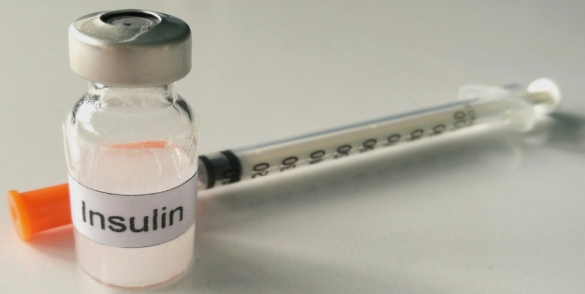
Особенности инсулинотерапии:
С учетом высокой чувствительности к инсулину при ГГС, в начале инфузионной терапии инсулин не вводят или вводят в очень малых дозах – 0,5–2 ед/ч, максимум 4 ед/ч в/в. Техника в/в введения инсулина – см. разд. 7.1.
Если через 4–5 ч от начала инфузии, после частичной регидратации и снижения уровня Na+ сохраняется выраженная гипергликемия, переходят на режим дозирования инсулина, рекомендованный для лечения ДКА.
Если одновременно с началом регидратации 0,45 % (гипотоническим) NaCl ошибочно вводятся более высокие дозы ИКД (≥ 6–8 ед/ч), возможно быстрое снижение осмолярности с развитием отека легких и отека мозга.
Уровень глюкозы плазмы не следует снижать быстрее, чем на 4 ммоль/л/ч, а осмолярность сыворотки – не более, чем на 3–5 мосмоль/л/ч.

